Slide 1
以汽车生产为例
浅谈产前生产物流

Slide 2
概念
生产物流一般是指：原材料、燃料、外购件投人生产后，经过下料、发料，运送到各加工点和存储点，以在制品的形态，从一个生产单位(仓库)流人另一个生产单位，按照规定的工艺流程进行加工、储存，借助一定的运输装置，在某个点内流转，又从某个点内流出，始终体现着物料实物形态的流转过程。 ----摘自百度
过程
原材料
物流+加工
半成品
物流+加工
成品
外购件
探讨范围
过程之于汽车生产
橡胶；钢铁；石油
发动机；车身；底盘；
整车
轮胎；车灯；座椅；起动机；油漆

Slide 3
备件生产包装
发船运
到达目的港
通关
入库
30天
第45天
第75天
第78天
第82天
结束总装
开始总装
开始焊接
初装
生产备货
生产计划
第104天
第104天
第102天
第100天
第95天
第90天
销售窗口
售后
第135天

Slide 4
探讨内容
供应商
产前物流
集货
库存管理
分装&排序
入厂配送
总库
工位器具
产中物流
缓冲区
缓冲区
工位配送
生产线
紧急拉动

Slide 5
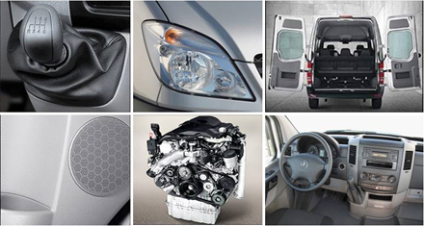
Location of FJDA Material Suppliers
产前物流·集货
Changchun
Jilin
Beijing
Langfang
Dalian
Tianjin
Yantai
Qingdao
Xian
Yangzhou
Nanjing
Zhangjiagang
Changzhou
Changshu
Chengdu
Wuxi
Kunshan
Suzhou
Taicang
Ningguo
Jiaxing
Shanghai
Chongqing
Wuhan
Fuyang
Ningbo
Changsha
Yingtan
Wenling
Hengyang
Wenzhou
Wenzhou
Quanzhou
Xiamen
Foshan
Guangzhou
Zhongshan
Shenzhen

Slide 6
产前物流·集货
Direct Delivery
FJDA already have warehouse inside and will certain safety stock for each part base on the lead time.
Milk Run
Consolidated Delivery
FJDA Warehouse
Consolidation Center outside Fuzhou. If warehouse near FJDA is really required, it needs to discussed with FJDA
FJDA Production Buffer
Train
Others
Sea
Trolley
Warehouse on Wheel
Detailed will show later

Slide 7
产前物流·集货
已知
1. 全国共75家供应商，分布在22个大中城市。
2. 191类物料。折合成运输包装体积，工厂每天需求每天2532立方米
3. 运输包装编号、体积；包装物料单件含量；
4. 包装材料分一次性和循环使用两种；循环使用的需周期返回供应商
5. 物料单耗（既一辆车装配的某一物料的单体数量，如**）
6. 年度、月度生产计划（下线整车数量）
求解
1. 库存及安全库存
2. 集货区域及站点规划；Milkrun循环取货计划；
3. 运输模式、运输计划
4. 空箱返回计划
5. 紧急响应机制

Slide 8
产前物流·集货
Beijing
Jilin
3
必须考虑的问题
Liaoning
Jiangsu
Hubei
1
Shandong
4
Shanghai
保障供应
Chongqing
2
Zhejiang
安全库存
Hunan
Fujian
Guangdong
交通工具
成本优化
区域划分及集结点设置
作业延迟
紧急响应
容器返空
信息系统
供应商取货取货窗口
××××
取货线路
供应商成本
运输周期
最佳取货量

Slide 9
产前物流问题归类
配送中心
库存管理
安全库存
库房规划
到货入库
硬件、人员配置
集货运输
运输模式
区域规划、集货点设置、人员硬件配置
一次性取货量
交通规则、车型选择
取货线路、取货周期、窗口时间、作业延时、车辆调度
容器返回
集货系统成本优化、供应商成本优化

Slide 10
产前物流问题归类
包装
材料物理属性
一次性包装
重复使用容器
包装改进
信息系统
与SAP的对接
单据编码与条码应用
订单跟踪、GPS应用
库存管理、安全库存预警
物料管理、容器管理、残次品管理
FJDA、供应商、物流管理信息互通

Slide 11
产前物流问题归类
管理
质量体系、环保体系、健康及安全
作业手册
设备管理
人力资源、培训
现场管理，6S
持续改进
******

Slide 12
产前物流问题解决思路
1. 库存及安全库存
1. 物料按价值、体积等因素进行ABC分类。例如价值低、体积小、运输成本比值大、在技术改进中几乎不涉及的物料，如标准件螺丝螺母库存按季度使用量、半年使用量进行储备。
2. 库存计算要考虑物料价值、产前运输成本等综合因素；
3. 库存计算方法 ---连续供应、不允许缺货计算方法
4. 供应商管理库存（VMI）

Slide 13
产前物流问题解决思路
订货到货周期
1. 库存及安全库存
生产计划
周期需求量
报警库存
日产量
安全库存及供货计划
某周期产量
在途风险
在途库存
常规库存
单耗
运输成本
通报生产商和供应商
与供应商沟通
前稳定杆连接杆总成
月计划：6500台
总装线速：24台/小时
报警库存：？件
安全库存：？件
每天工作8-10小时
单耗：2件/台
在途风险：按1天计算
安全库存：？件
订货到货周期：3天
周期需求量：？件

Slide 14
产前物流问题解决思路
1. 库区设置
提高劳动效率原则
配
送
装
载
区
办公区
备货暂存区
大件区（重，体积大）
中件区（重，体积适中）
到货分拣验收区
大件区（重，体积大）
中件区（重，体积适中）
分装区
中件区（重，体积适中、 常用）
中件区（轻，体积适中）
排序
小件区（重，体积小）
小件区（重，体积小）
废旧处理

Slide 15
产前物流问题解决思路·例子
太仓（12.80)
Milkrun+集货：量小；运输周期长
昆山（5.54)
嘉定（4.5)（6.75）
安亭
Milkrun：量适中；运输周期短
昆山（0.84)
外高桥（35.78)
金桥（138.53)
金桥（138.53)
直送：量大；运输周期长

Slide 16
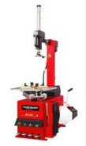
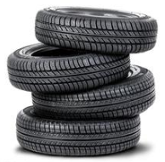
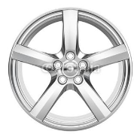
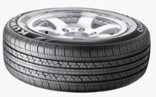
分装&排序
物流服务商可以承接部分分装业务或者排序业务
哪些分装业务：
1.分装技术含量低；
2.分装需要的物料在该物流公司仓库内
3.劳动力密集。
例如：
贴标签；排风扇；轮胎轮毂组装；后视镜；车顶粘贴衬垫等。
=
+￥
例如成都吉利轮胎轮毂组装

Slide 17
分装&排序
物流服务商可以承接部分分装业务或者排序业务
哪些排序业务：
1.排序技术含量低；
2.排序需要的物料在该物流公司仓库内
例如：
后视镜排序。
上线
下线
装配工位
信息共享
车辆后视镜配比顺序
顺序配送
缓冲区
按顺序码放在工位器具上
总库

Slide 18
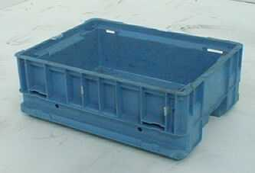
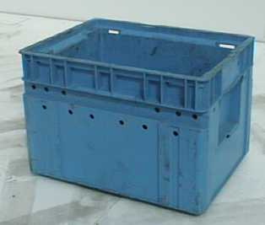
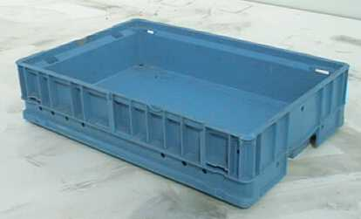
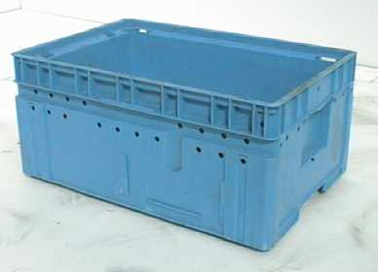
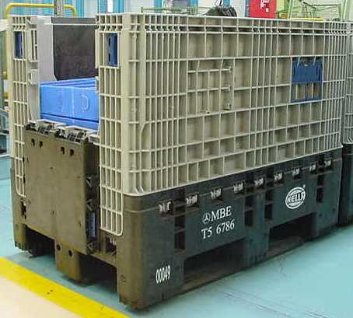
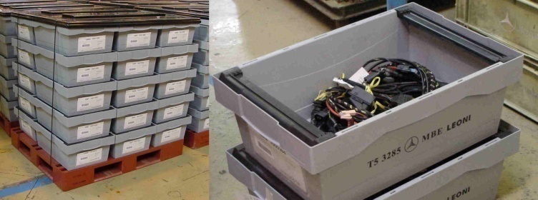
工位器具（容器）
料盒
料盒分两类：
1.通用型，一般设4-6种不同尺寸的料盒，在总库、工厂缓冲区、工位之间
循周转使用。
装纳体积小、重量轻、货值低、不易损伤的物料。如门把手、隔震垫；标
准件等；
2.定制料盒，一般由供应商提供，由工厂发出，回收周转，也有和通用型一
样循环使用。
装纳体积小，价值较高、容易碰损的物料。如VCD、传感器等。
通用型
定制型

Slide 19
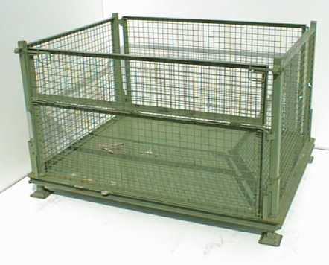
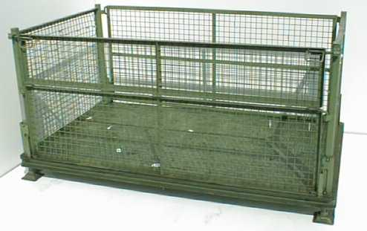
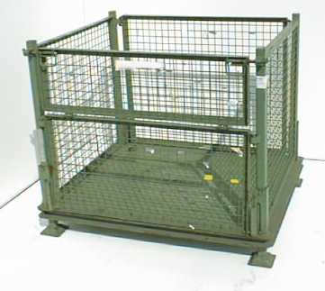
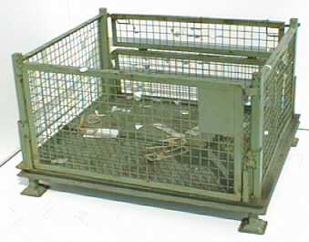
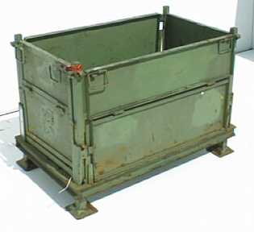
工位器具（容器）
料框，料箱
料框，一般多尺寸；可在供应商、总库、工厂缓冲区、工位之间
循周转使用；可折叠。
装纳体积大、重量轻、货值低、不易损伤、形状不规则的物料。如塑料进气筒，空调出气筒等。
料框
料箱，尺寸单一，一半1-2种；可在供应商、总库、工厂缓冲区、工位之间
循周转使用；可折叠。
装纳体积大、重量较大、易损伤、形状不规则的物料。如球头、转向轴等。
料箱

Slide 20
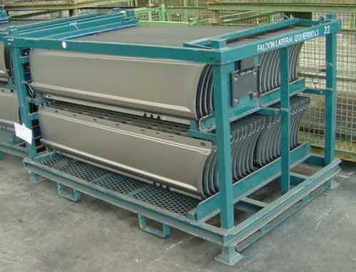
工位器具
料架
料架，按需定制，在总库、工厂缓冲区、工位之间 循周转使用。也有部分在供应商—工位之间循环周转。
装纳体积大、货值高、易损伤的物料。如转向横拉杆；侧面板等；
部分料架可折叠、分层折叠。折叠的目的是为了方便作业人员拿取和料架回收

Slide 21
入厂配送
“拉动式”入厂配送
工位A
工位B
工位C
生产线
“双料盒”制，保障消耗
工位诸位
触发一个物料需求
工厂缓冲区
触发一个物料需求
厂外配送总库

Slide 22
感谢聆听

